Slide 1

WYDZIAŁ MATEMATYKI STOSOWANEJ
Implementacja i rozwój wieloplatformowych aplikacji na przykładzie aplikacji wspomagającej system rekrutacji
Zespół: Promotor:
Dawid Bitner dr inż. Adrian Kapczyński
Daniel Broczkowski Mateusz Kowol
Notes:
Note: After adding your pictures, right click on it and “Send To Back”.

Slide 2

Cel projektu
Celem pracy inżynierskiej było opracowanie założeń oraz implementacja z wykorzystaniem znanych wzorców, bibliotek i języków programowania, wieloplatformowego rozwiązania informatycznego wspomagającego rekrutację.

Slide 3
Spis treści wideo
Rejestracja i logowanie na aplikacji mobilnej
Dodawanie CV z poziomu aplikacji mobilnej
Zmiana adresu e-mail na aplikacji mobilnej
Aplikowanie i rozwiązywanie testu na aplikacji mobilnej
Rejestracja i logowanie na aplikacji internetowej
Dodawanie CV z poziomu aplikacji internetowej
Zmiana wersji językowej i ustawień konta
Dodawanie testu i ogłoszenia
Aplikowanie na ofertę pracy
Przypisywanie testu dla petenta
Widok po przypisaniu testu
Rozwiązywanie testów z i bez możliwości cofania
Sprawdzanie wyników po stronie HR
Funkcjonalności panelu CEO
Funkcjonalności panelu administratora

Slide 4
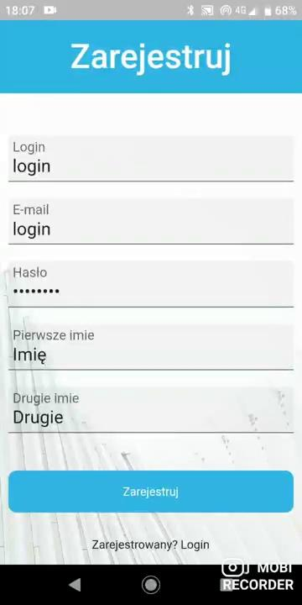
Rejestracja i logowanie na aplikacji mobilnej

Slide 5
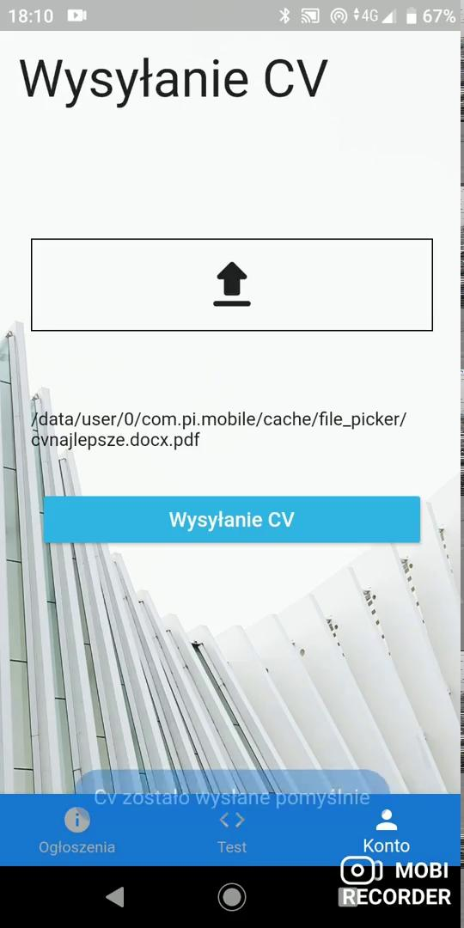
Dodawanie CV z poziomu aplikacji mobilnej

Slide 6
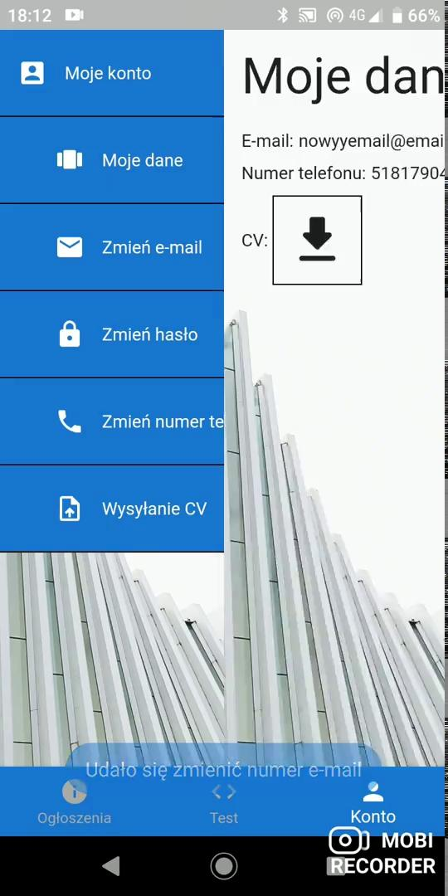
Zmiana adresu e-mail na aplikacji mobilnej

Slide 7

Aplikowanie i rozwiązywanie testu na aplikacji mobilnej

Slide 8
Rejestracja i logowanie na aplikacji internetowej

Slide 9
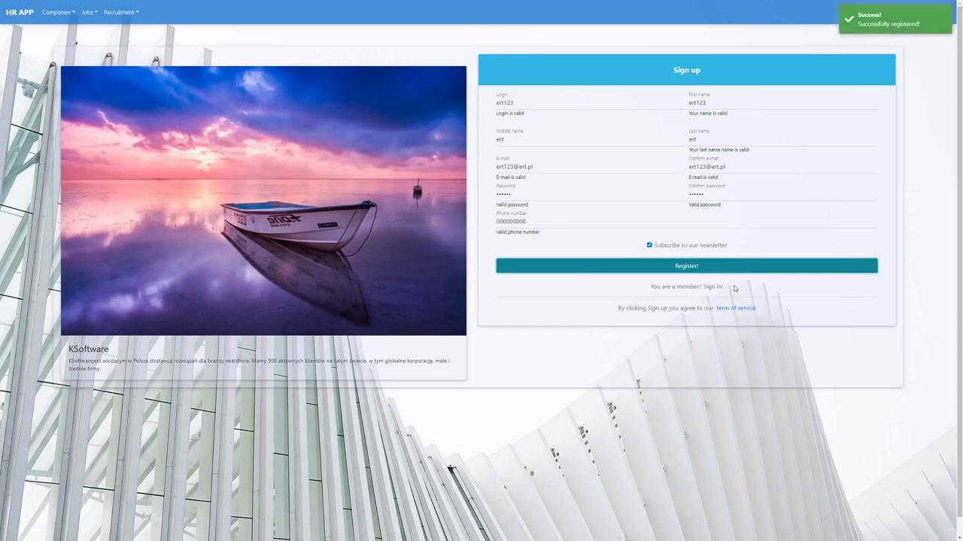

Slide 10
Dodawanie CV z poziomu aplikacji internetowej

Slide 11
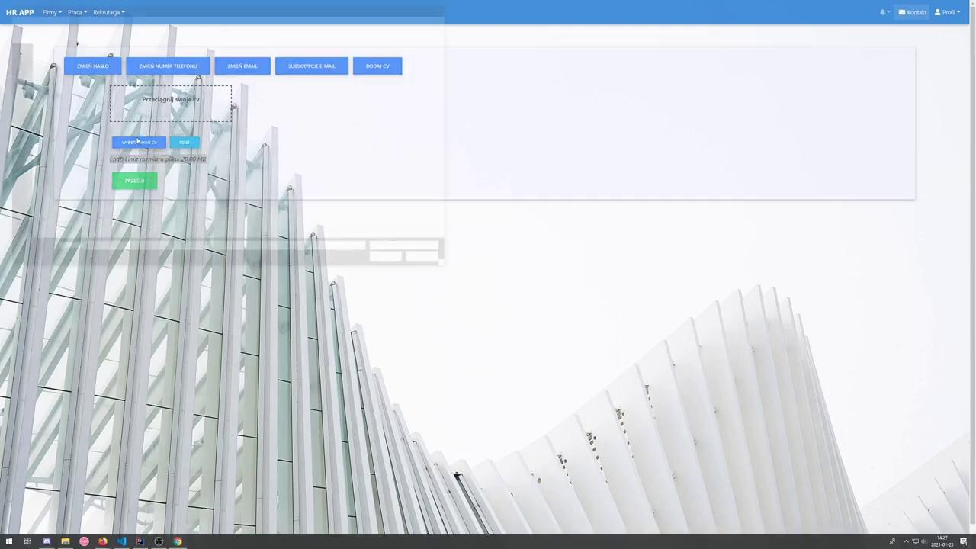

Slide 12
Zmiana wersji językowej i ustawień konta

Slide 13
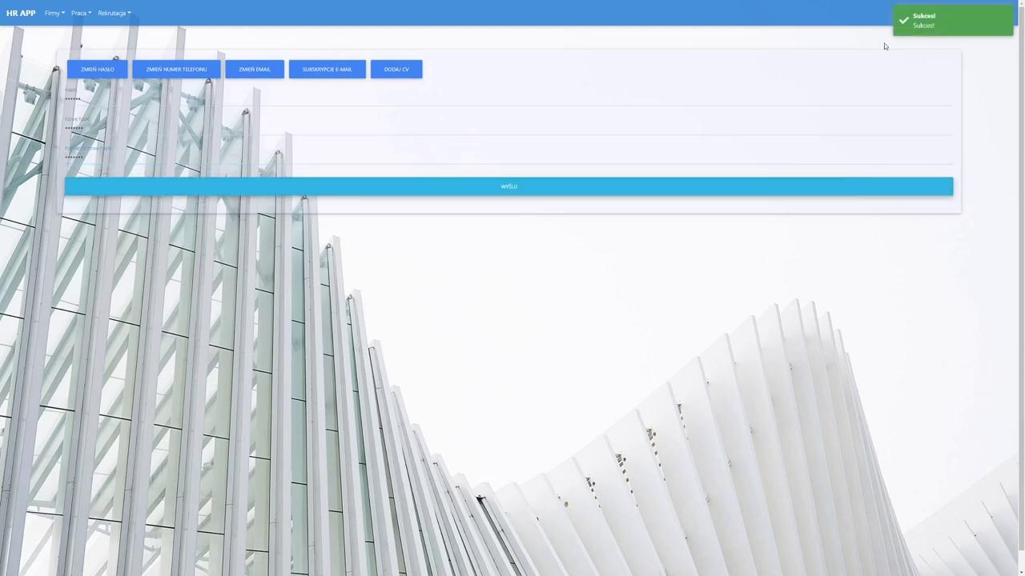

Slide 14
Dodawanie testu i ogłoszenia

Slide 15
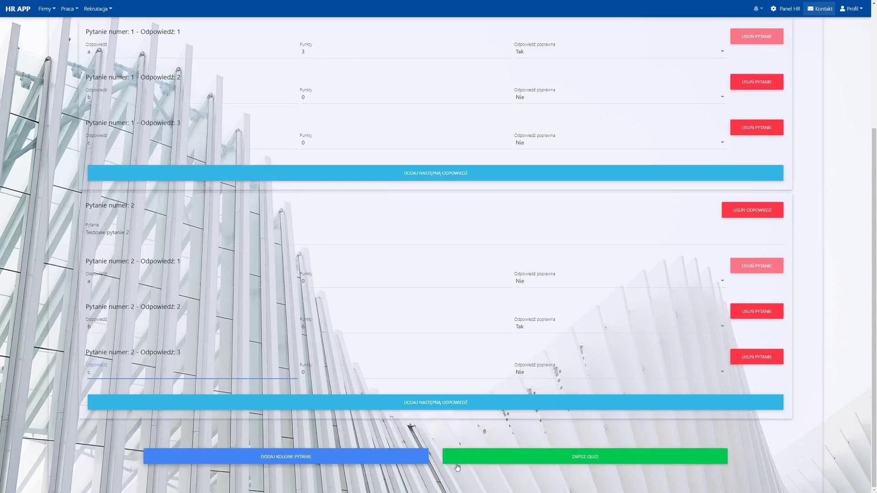

Slide 16
Aplikowanie na ofertę pracy

Slide 17
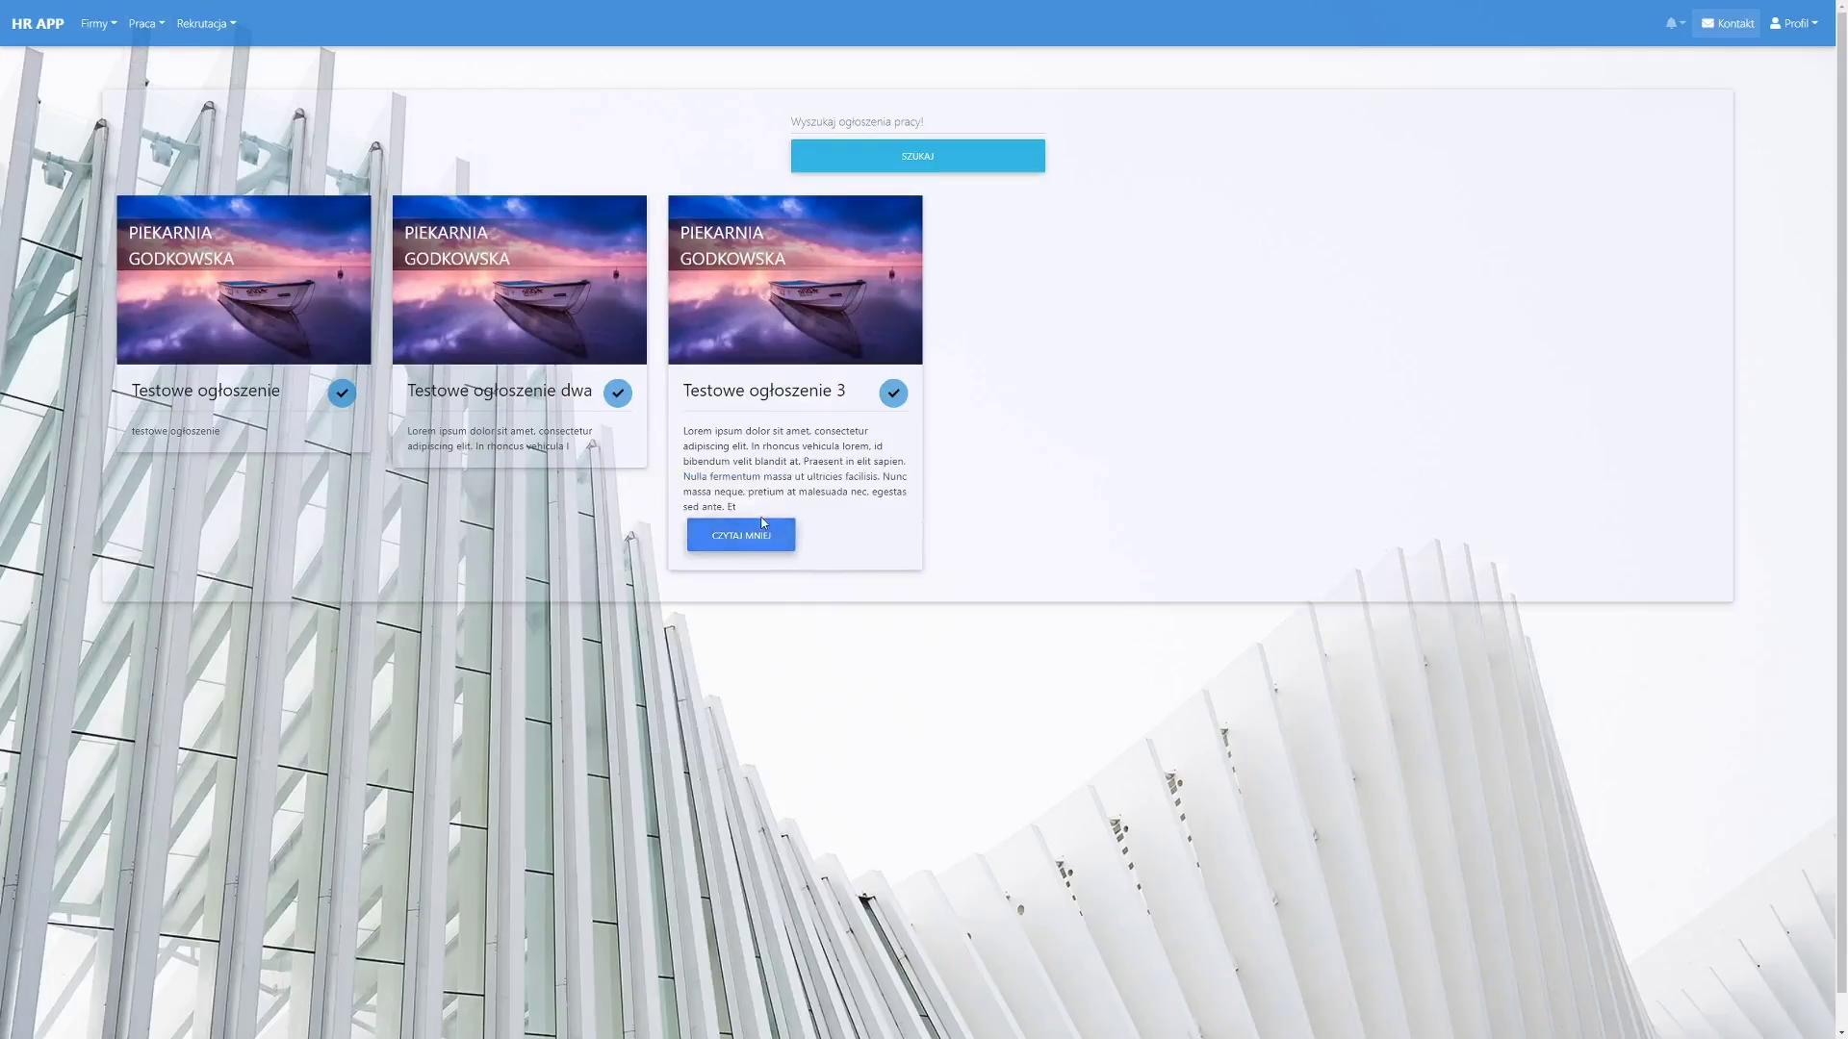

Slide 18
Przypisywanie testu dla petenta

Slide 19
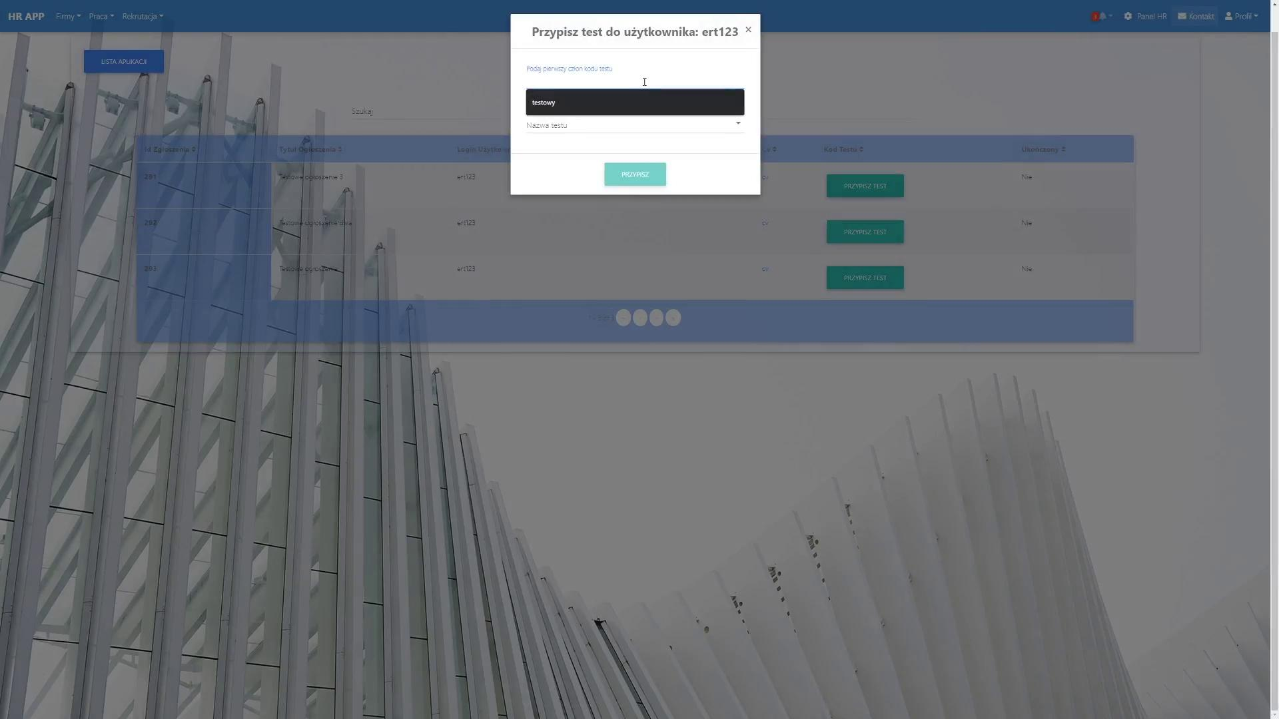

Slide 20
Widok po przypisaniu testów

Slide 21
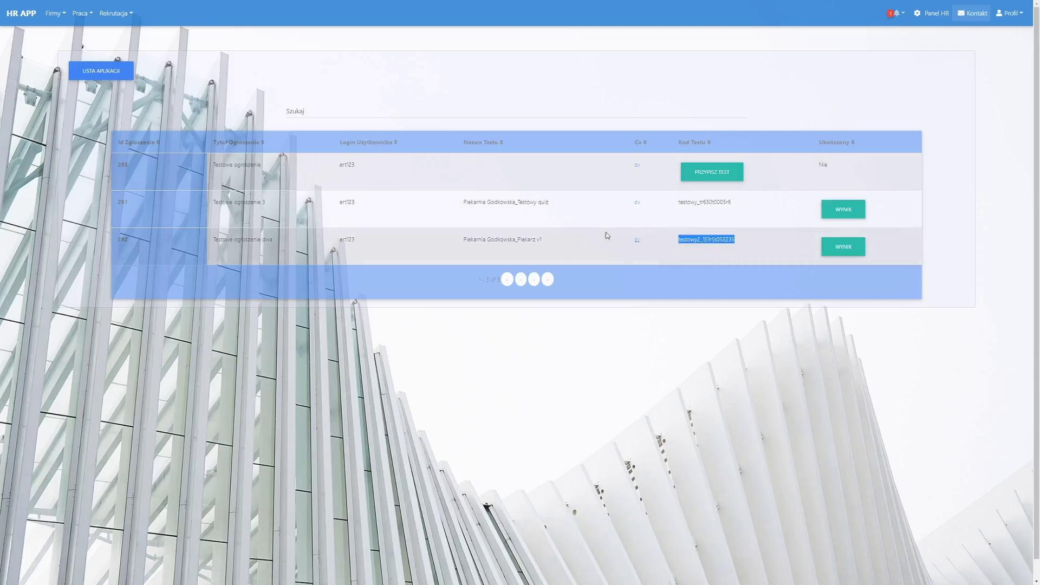

Slide 22
Rozwiązywanie testów z i bez możliwości cofania

Slide 23
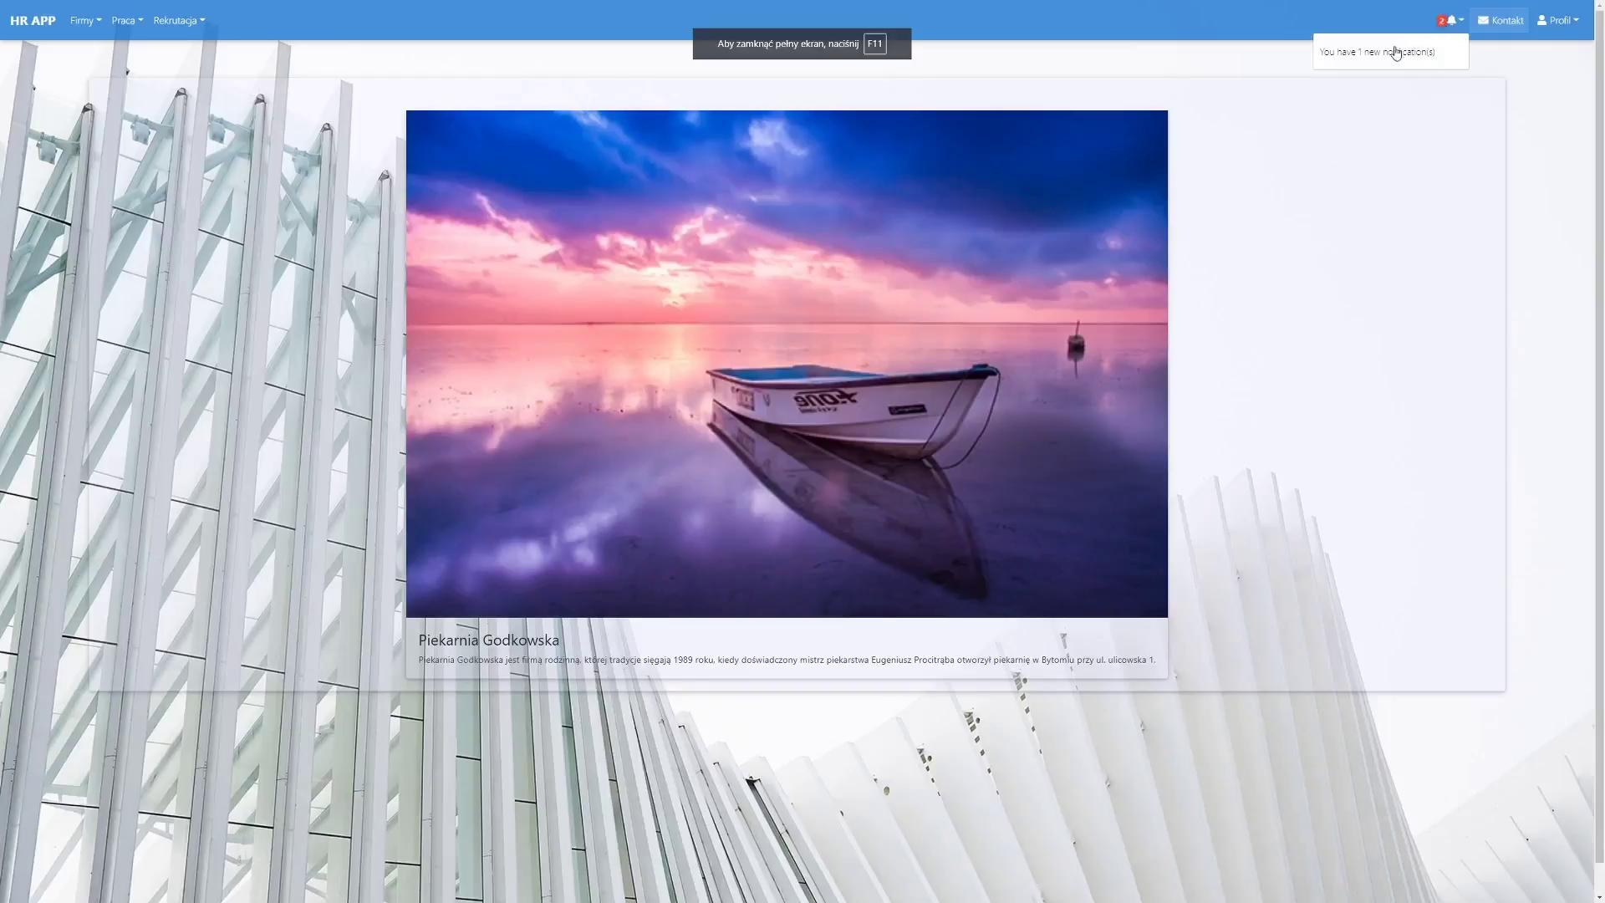

Slide 24
Sprawdzanie wyników po stronie HR

Slide 25
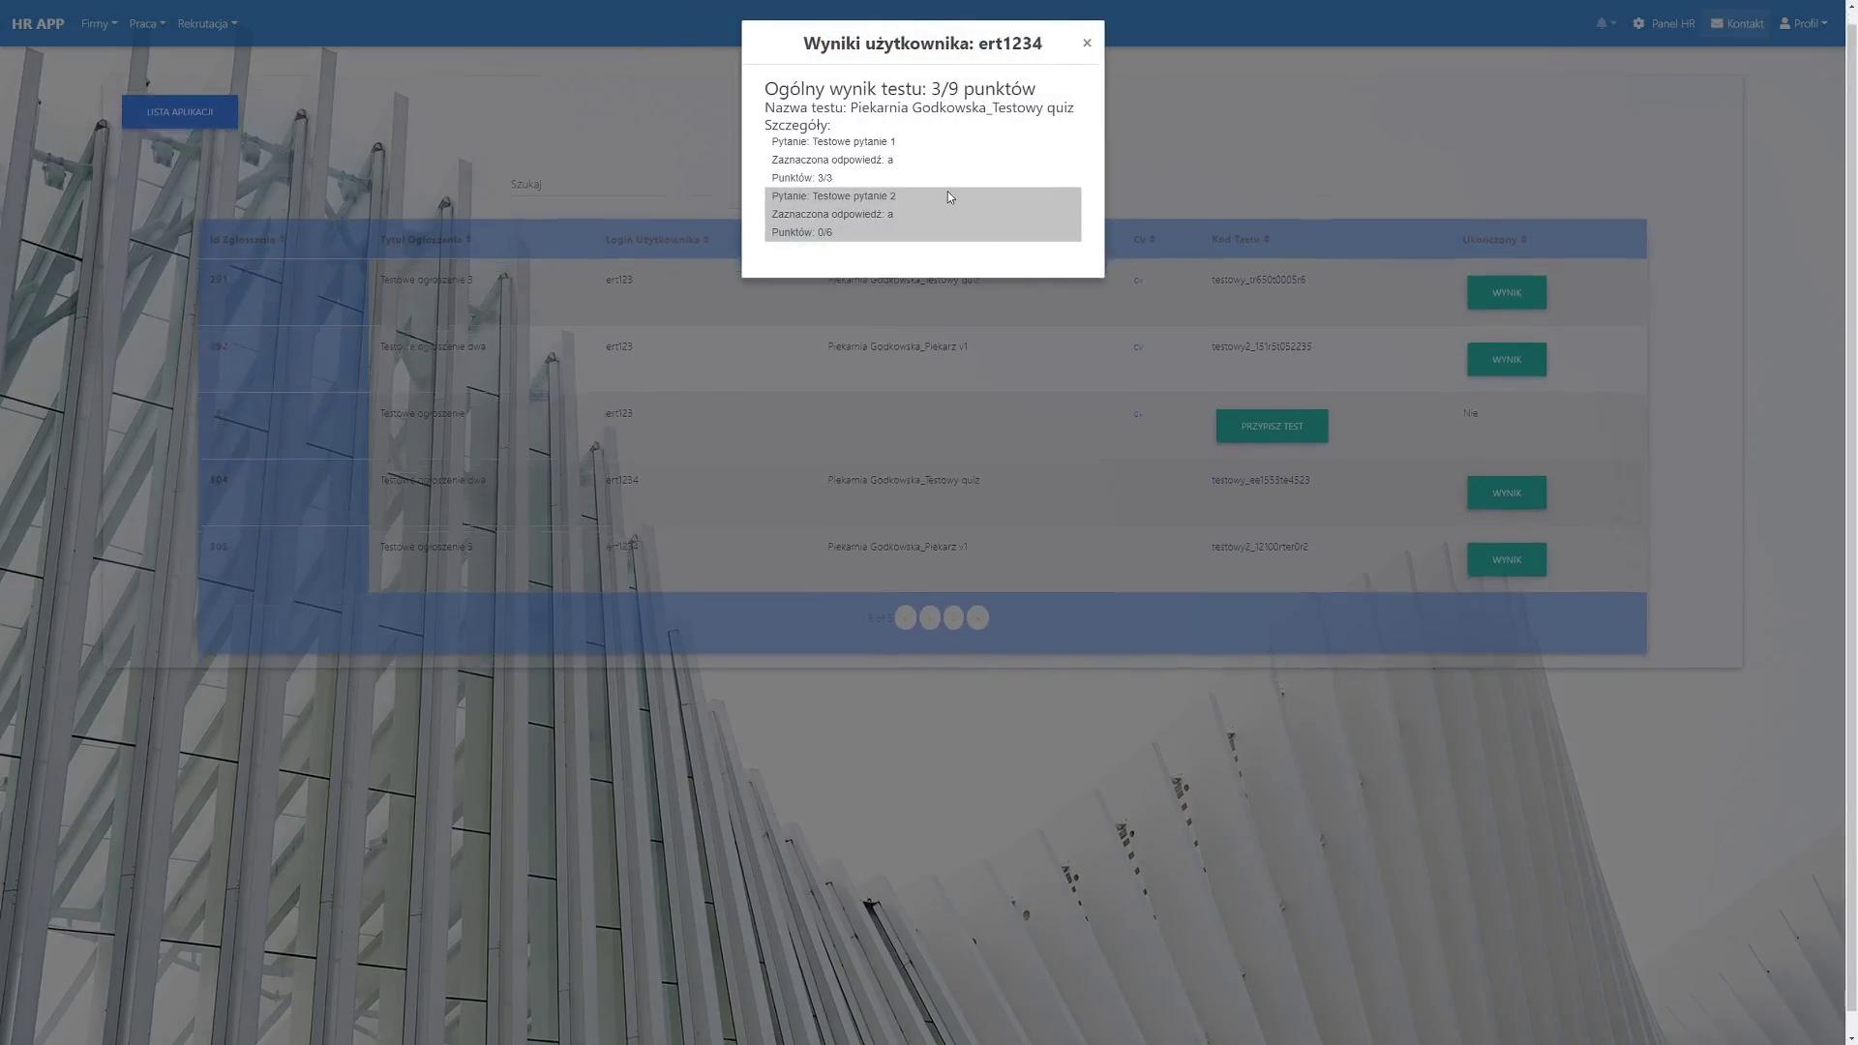

Slide 26
Funkcjonalności panelu CEO

Slide 27
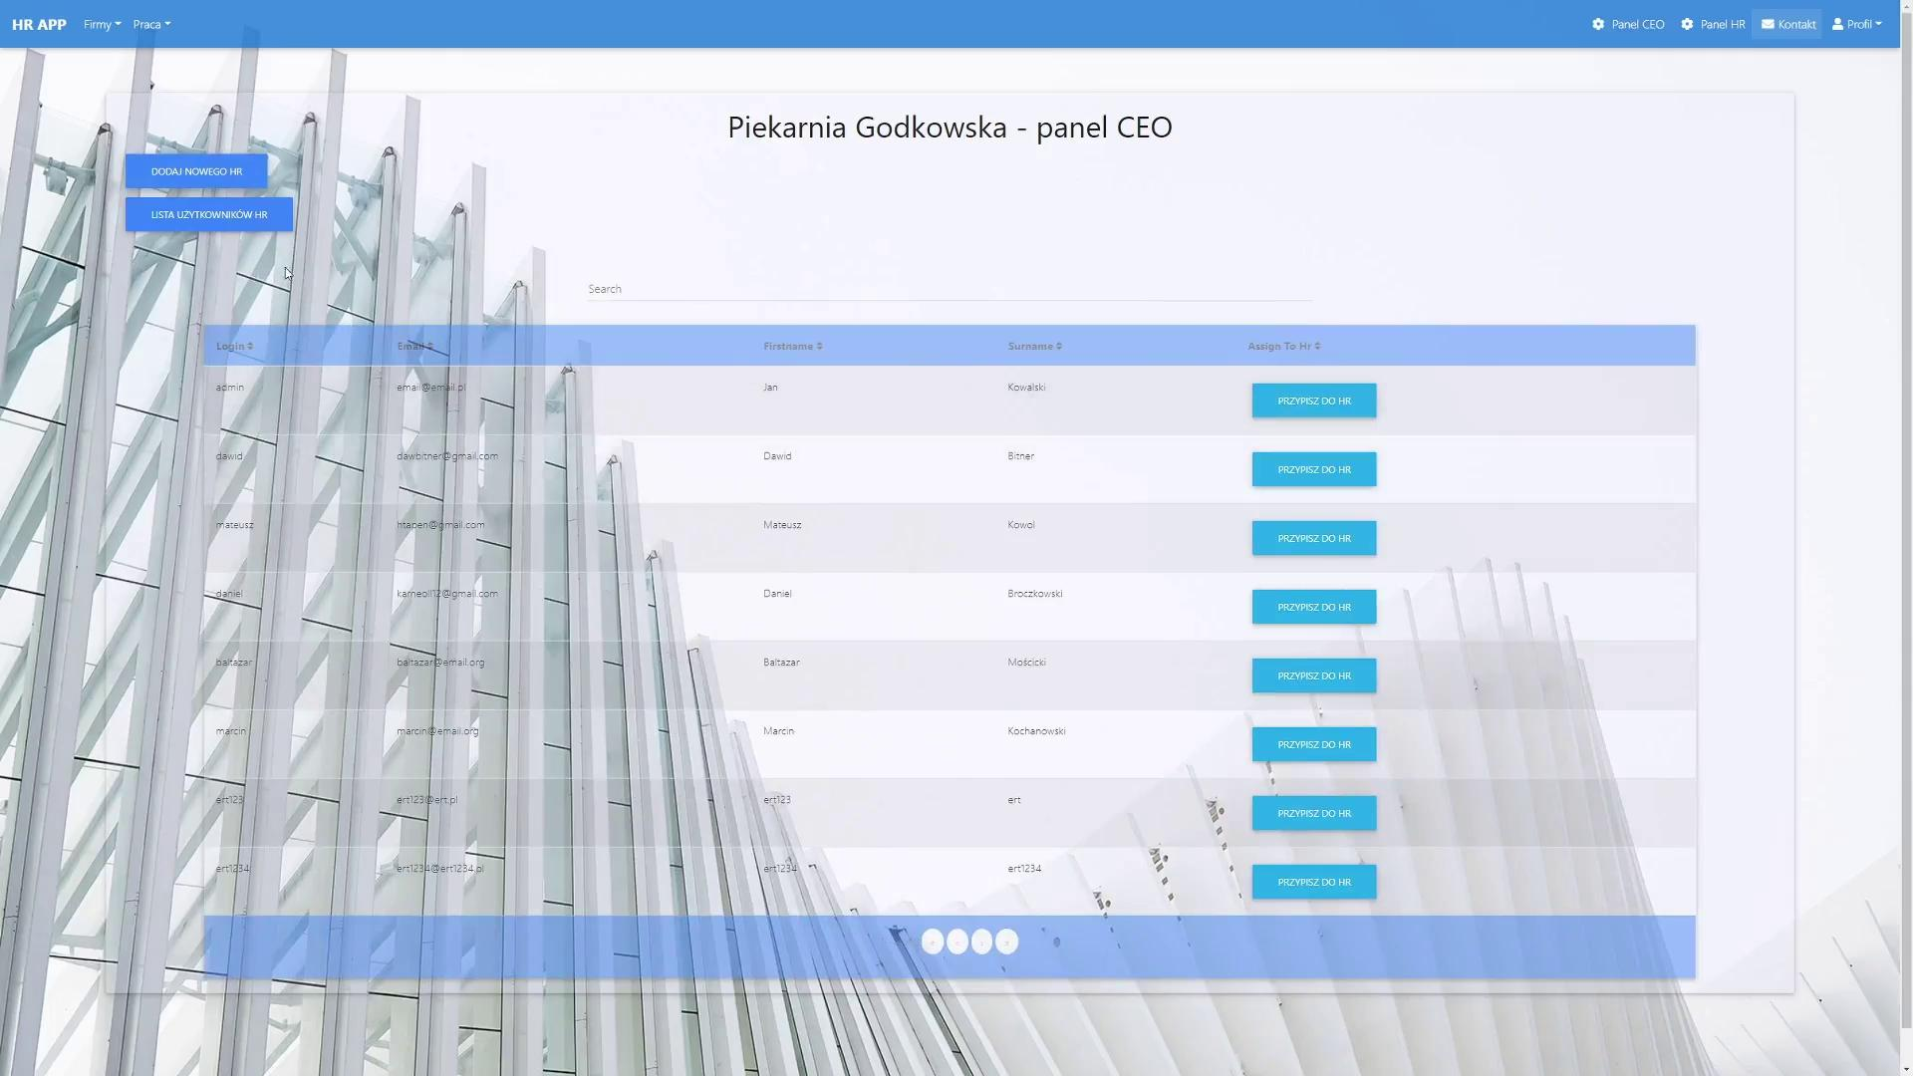

Slide 28
Funkcjonalności panelu administratora

Slide 29
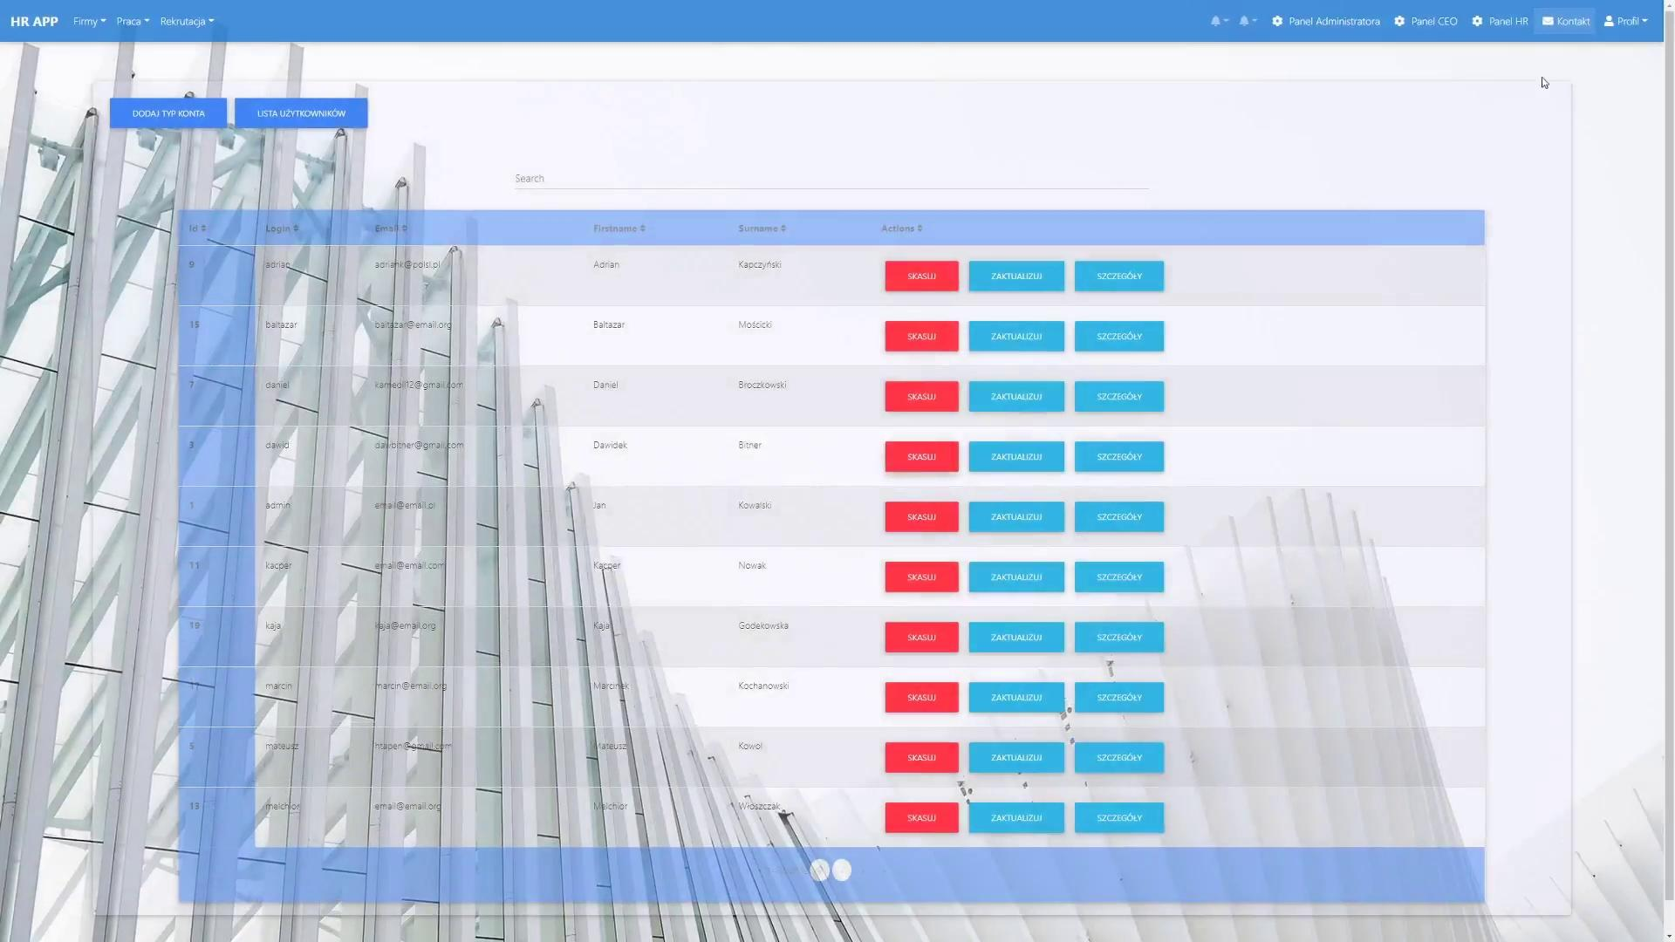

Slide 30
Podsumowanie
Główne założenia projektowe zostały wykonane, a aplikacja charakteryzuje się dużym potencjałem rozwoju.
W wyniku przeprowadzonych prac, udało się spełnić główne założenia, postawione podczas tworzenia mapy projektu. System został napisany w taki sposób, aby w przyszłości mógł być łatwo rozszerzany. Spełnione zostały też główne wymogi projektu, tj.: zarządzanie systemem rekrutacji i możliwość rozwiązywania testów rekrutacyjnych.

Slide 31
Podziękowania
Dla promotora oraz wszystkich wykładowców, którzy przyczynili się do edukacji zespołu projektowego.

